Slide 1
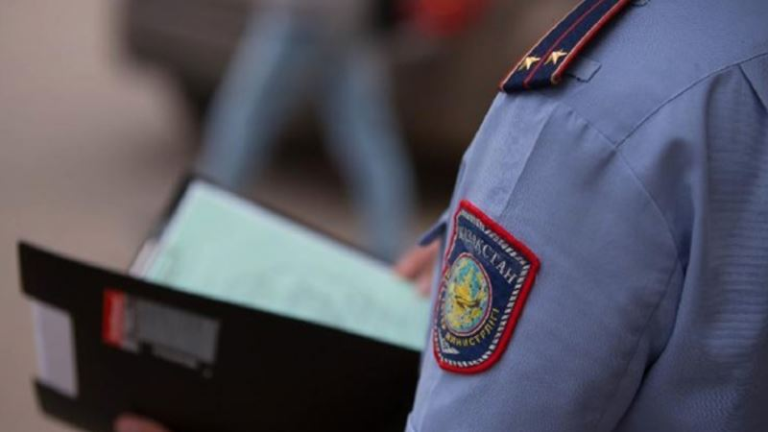
«Жетісай ауданының мамандандырылған «Дарын»
мектеп-интернаты» коммуналдық мемлекеттік мекемесі
“БІРТҰТАС ТӘРБИЕ:
АДАЛ АЗАМАТ – құндылыққа негізделген тәрбие жүйесін тиімді жүзеге асыру тетіктері”
2025 – 2026 оқу жылына арналған кәмелет жасына толмағандар
арасындағы құқық бұзушылықтың “ПРОФИЛАКТИКАЛЫҚ КЕҢЕС” жұмыстары бойынша кездесуі.

Slide 2
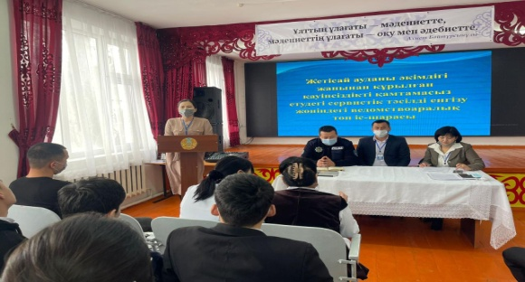
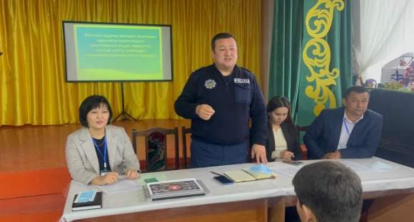
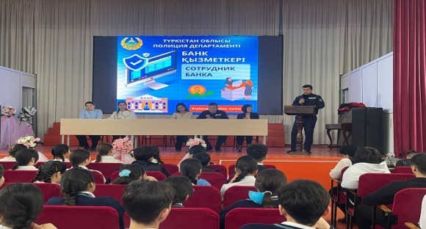
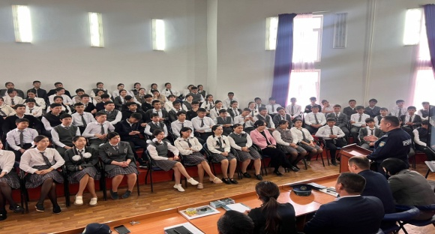
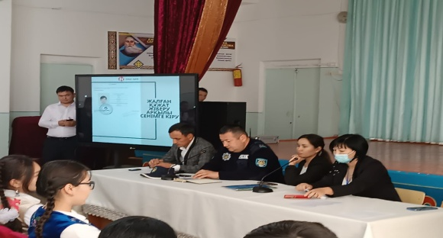
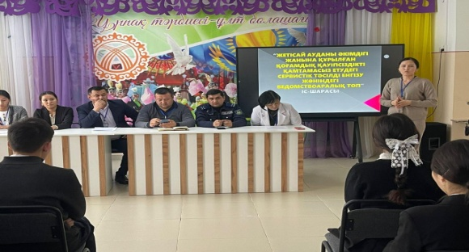
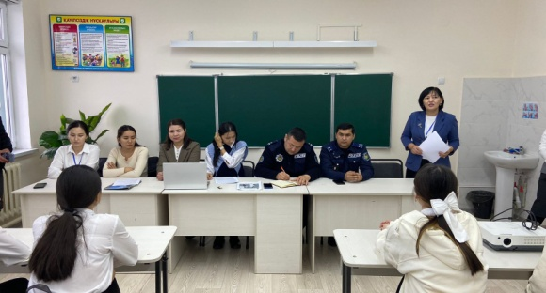
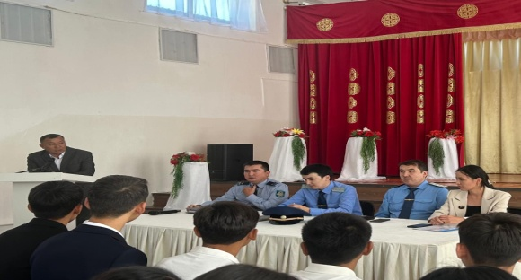
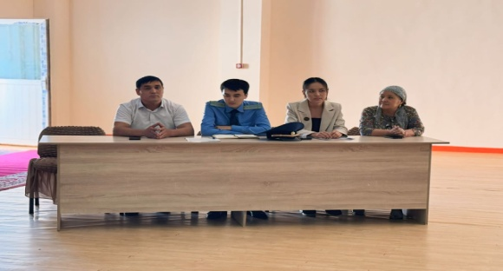
Жетісай қаласында орналасқан мектептерде Интернет алаяқтық, Лудомания, Буллинг, Кибербуллинг, нашақорлық қылмыстарының алдын алу мақсатында жиналыс өткізілді.
А.Байтұрсынов атындағы
№4 ЖОМ
Ю.Гагарин атындағы ЖОМ
М.Горький атындағы
№1 мектеп-гимназия
Д.Қонаев атындағы №9 IT мектеп-лицей
Б.Момышұлы атындағы
№6 мектеп-гимназия
Тұран №7 ЖОМ
Ш.Уәлиханов атындағы
№2 ЖОМ
Абай атындағы №4 мектеп-гимназия
Алпамыс батыр атындағы ЖОМ

Slide 3


Slide 4

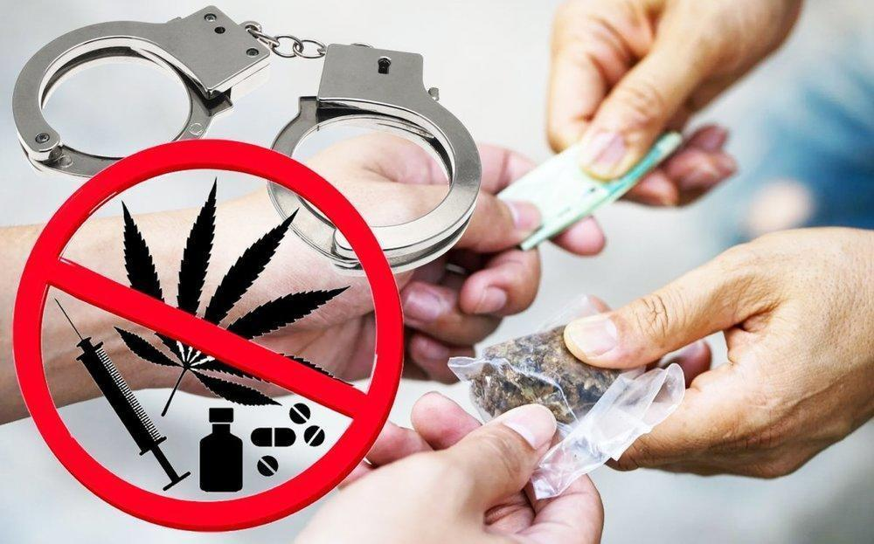
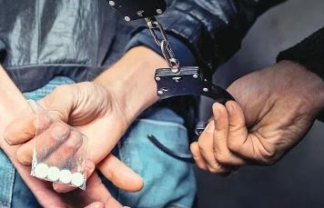
ЖЕТІСАЙ АУДАНДЫҚ ПОЛИЦИЯ БӨЛІМІ
ЕСКЕРТЕДІ!
ЖЕТІСАЙ АУДАНДЫҚ ПОЛИЦИЯ БӨЛІМІ
ЕСКЕРТЕДІ!
ЕСІРТКІДЕН БАС ТАРТ!!!
ЗАҢДЫ БІЛМЕУ ЖАУАПКЕРШІЛІКТЕН БОСАТПАЙДЫ!

Slide 5


Slide 6
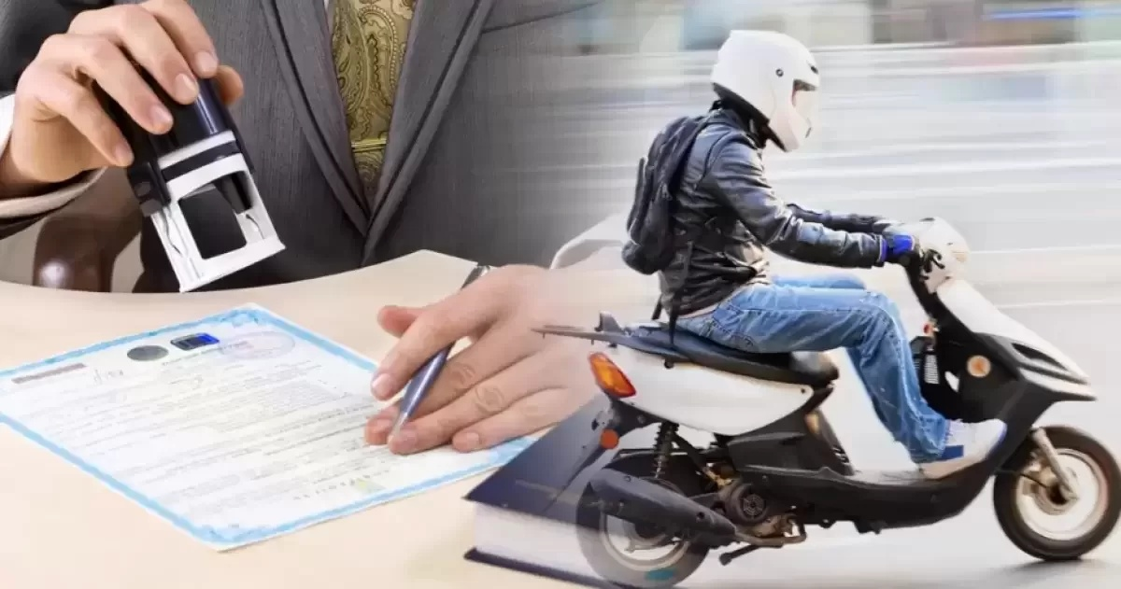
5 сәуірден бастап мопедтерді міндетті тіркеу туралы заң күшіне енеді. Яғни мемлекеттік нөмірсіз және жүргізуші куәлігінсіз мопед айдауға тыйым салынады, сондай-ақ заң талаптарын бұзғандарға айыппұл салынады.

Slide 7
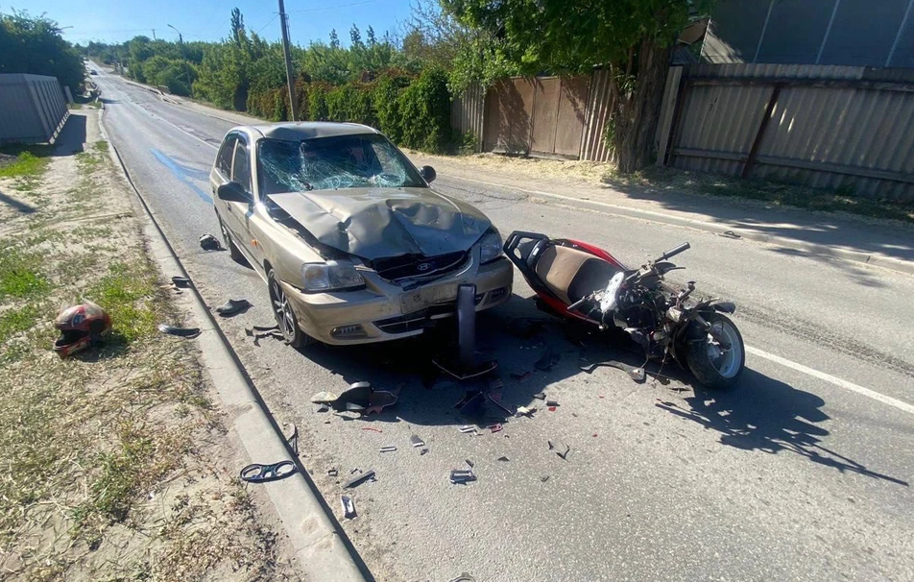
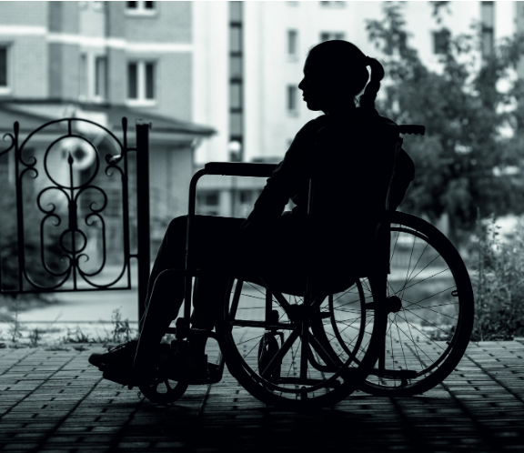
Сіз балаңызға мопед сыйға берсіз бе?
Бағасы балаңыздың денсаулығы мен өмірі болмақ!
Дарите в подарок ребёнку мопед?
Цена: здоровье и жизнь!

Slide 8
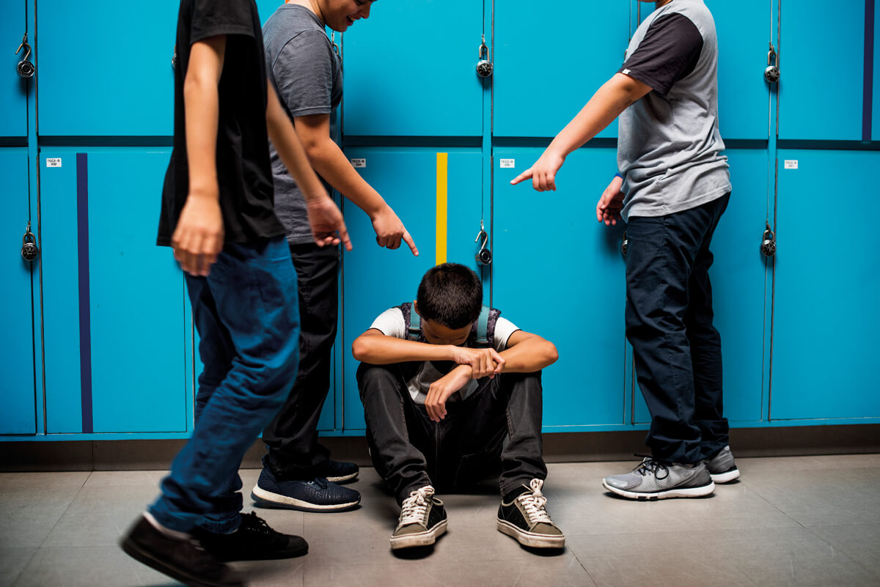
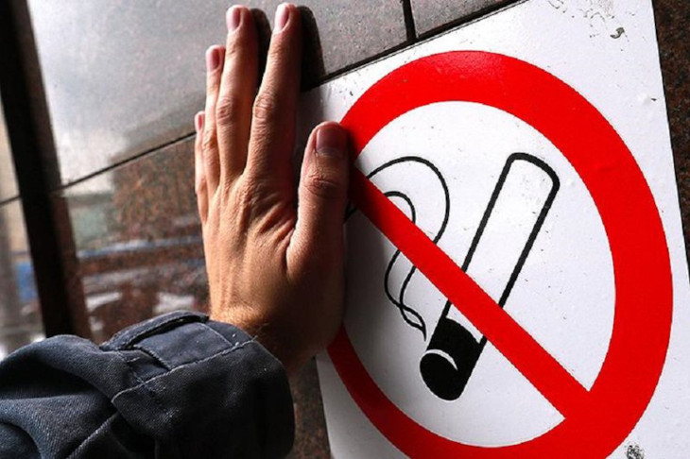

Қоғамдық орындардағы құқықбұзушылықтар
Қоғамдық мектеп қабырғасында былапыт сөйлеу, өзгелерге зәбір көрсету жауапкершілікке әкеп соғады. Онда 7 АЕК (27 524тг) мөлшерінде айыппұл көзделген.
Қоғамдық орында темекі және электронды темекі бұйымдарын тұтыну 15 АЕК көлемінде айыппұл қарастырылған. Яғни 58 980тг құрайды.
Қоғамдық орында, спирттік ішімдік ішу немесе масаң күйде жүру 10 АЕК көлемінде айыппұл қарастырылған. Яғни 39 320тг болады

Slide 9


Slide 10


Slide 11
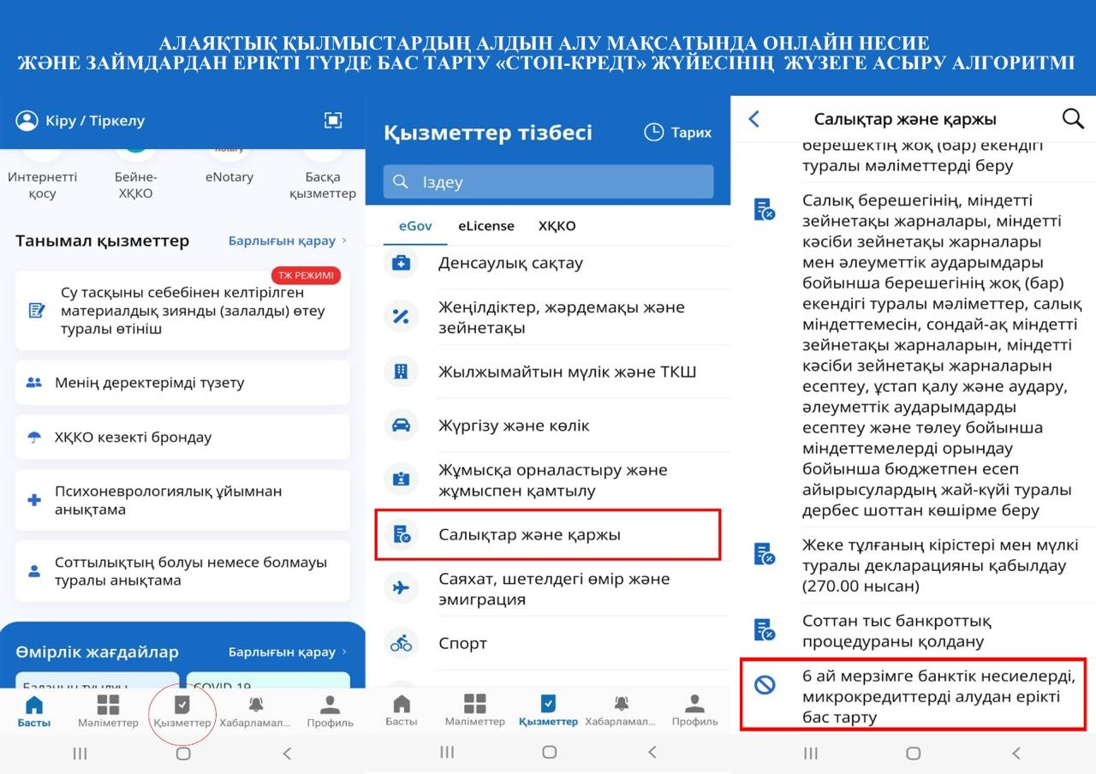

Slide 12

ЖЕТІСАЙ АУДАНДЫҚ ПОЛИЦИЯ БӨЛІМІ
ЕСКЕРТЕДІ!
Есіңізде болсын, ақшаны аударған кезде
сізде оны қайтаруға мүмкіндік болмайды!

Slide 13

ЖЕТІСАЙ АУДАНДЫҚ ПОЛИЦИЯ БӨЛІМІ
ЕСКЕРТЕДІ!
Жұмысқа орналасу, тұрғын үйді,
жер учаскесін, мемлекеттік жеңілдіктерді алу
мен немесе банкте несиені жылдам рәсімдейтін және
ол үшін ақшалай сыйақы алатын делдалдардың қызметінен
БАС ТАРТЫҢЫЗ!!!
Өзіңізді алдауға жол бермеңіз!

Slide 14
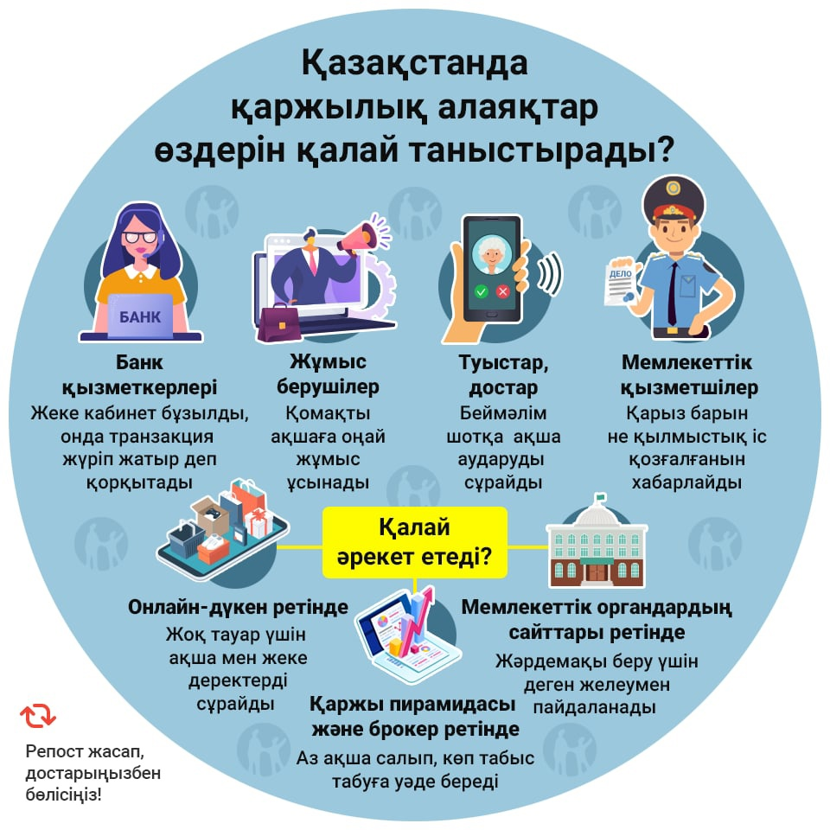

Slide 15
НАЗАРЛАРЫҢЫЗҒА РАХМЕТ

